Slide 1
Vapen
#jouwkeuze
Apotheker in de klas
Oosterhoogebrugschool 22 mei 2024

Slide 2
Wie ben ik?
Nicolette Venema
Apotheker in Assen
Roken / Vapen

Slide 3
Wat is roken?
Wat is vapen?

Slide 4
Van roken kun je ziek worden?
Ja (G) Nee (R)

Slide 5
Van vapen kun je ziek worden?
Ja (G) Nee (R)

Slide 6
Vapen is minder schadelijk dan roken?
Ja (G) Nee (R)

Slide 7
Vapen is een electronische sigaret?
Ja (G) Nee (R)

Slide 8
Mijn patiënten?

Slide 9
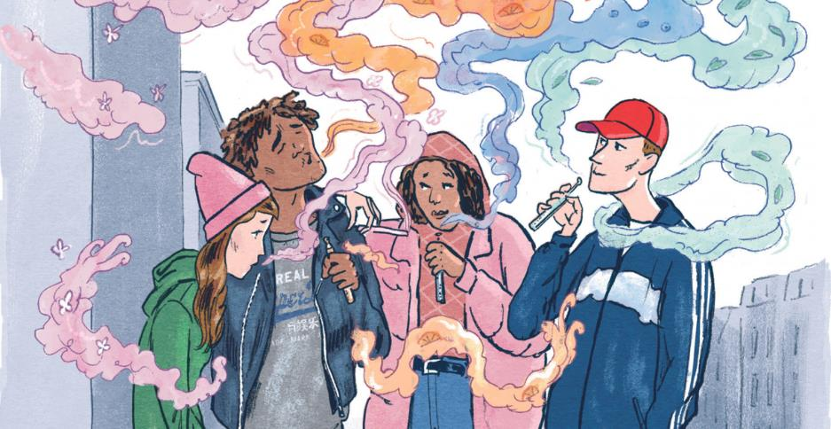
Mijn toekomstige patienten

Slide 10
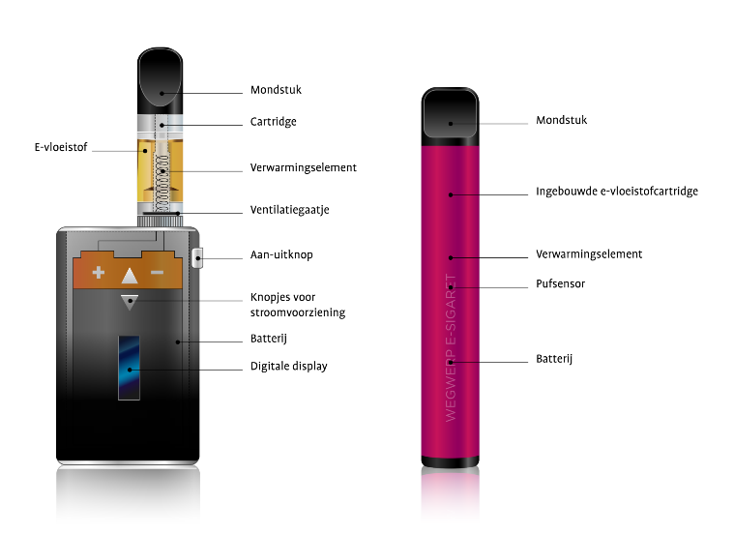
Wat zit er in een vape?
Hervulbare vape
Wegwerp-vape
Notes:
Om een wegwerp vape pen te gebruiken, haal je hem uit de verpakking en inhaleer je op de mondstuk. De pen zal automatisch opwarmen en de e-liquid verdampen. De meeste wegwerp vape pennen bevatten genoeg e-liquid voor ongeveer 200-250 trekjes, waarna ze weggegooid kunnen worden bij het afval.

Slide 11
Wat zit er eigenlijk in een sigaret?
En in een ‘vape’?

Slide 12
Er zitten minder schadelijke stoffen in een ‘vape’ dan in een sigaret?
Ja (G) Nee (R)

Slide 13
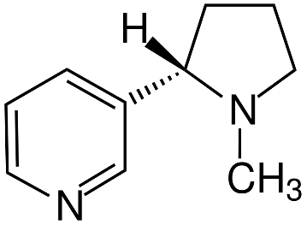
Nicotine
Schadelijke stoffen in vapes
Ultrafijne
deeltjes
Vluchtige organische stoffen
Zware metalen zoals nikkel, tin en lood
Kankerverwekkende
chemicaliën

Slide 14
Verslaving
Wat is een verslaving?

Slide 15
Waar ben jij aan verslaafd?

Slide 16
Wat gebeurt er als je ergens verslaafd aan bent?

Slide 17
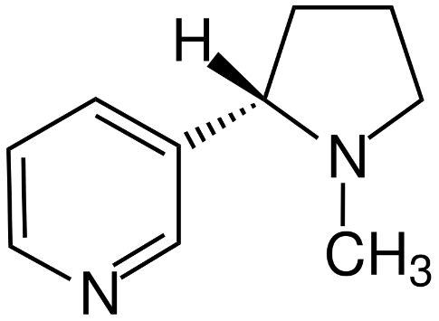
Nicotine
Nicotine: de (extreem) verslavende stof in vapes
Hoe lang duurt het voordat de nicotine uit de vape in je hersenen aankomt?

Slide 18
Kun je verslaafd raken aan roken?
Ja (G) Nee (R)

Slide 19
Kun je verslaafd raken aan vapen?
Ja (G) Nee (R)

Slide 20
In een ‘vape’ zit evenveel nicotine als in een sigaret?
Ja (G) Nee (R)

Slide 21
In een ‘vape’ zit minder nicotine dan in een sigaret?
Ja (G) Nee (R)

Slide 22
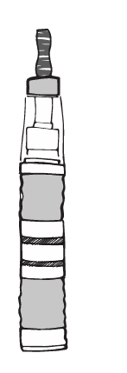
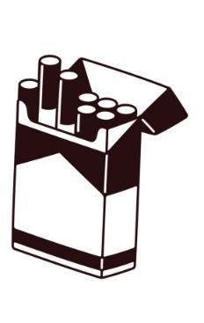
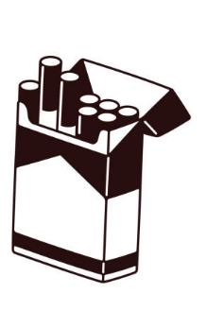
Hoeveel nicotine zit er in éen vape?
=
Het oproken van éen vape kan al zorgen voor verslaving

Slide 23
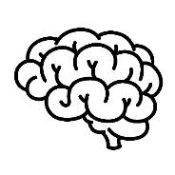
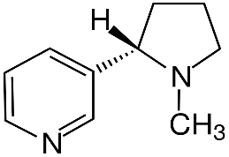
Verslaving
Vapen: Nicotine komt je brein binnen
Een tijdje niet vapen = geen nicotine
Je brein maakt dopamine (geluksstofje)
Dopamine
Je brein schreeuwt om nicotine: je móet vapen

Slide 24
Verslaving en puberteit
Volwassen brein
Tiener brein
Dopamine receptoren
Dopamine receptoren: al ‘af’ (volledig ontwikkeld)
Prefrontale cortex: De rem op impulsief gedrag
Prefrontale cortex: De rem is nog niet ‘af’ (nog in ontwikkeling)

Slide 25
De tabaksindustrie:
Maakt jongeren expres verslaafd
kleur
influencers
smaak

Slide 26
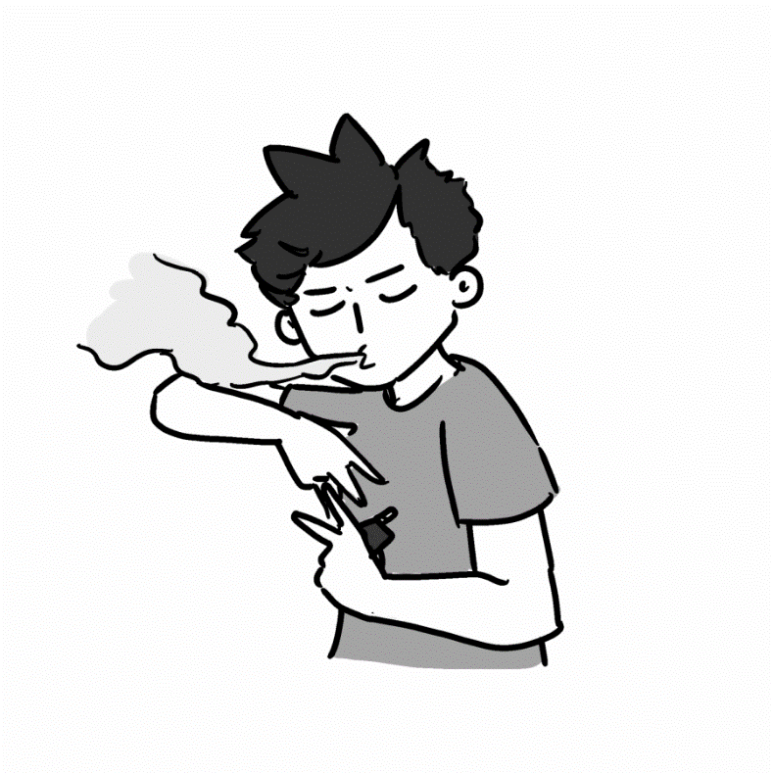
Directe effecten van vapen
Onherstelbaar effect op je hersenen
Verslaving
Opgejaagd gevoel
Problemen met concentreren en leren
Angst en stress
Depressie

Slide 27
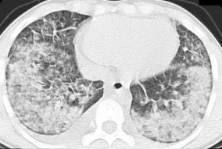
Zeldzamere, directe effecten
Nicotine vergiftiging
Ernstige longontsteking
Misselijkheid en braken
Buikpijn en diarree
Hoofdpijn en duizeligheid

Slide 28
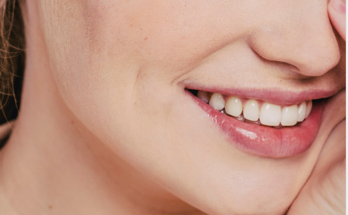
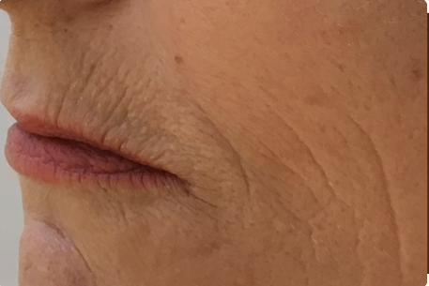
Nicotine & de huid
- nicotine + nicotine

Slide 29
Biologie

Slide 30
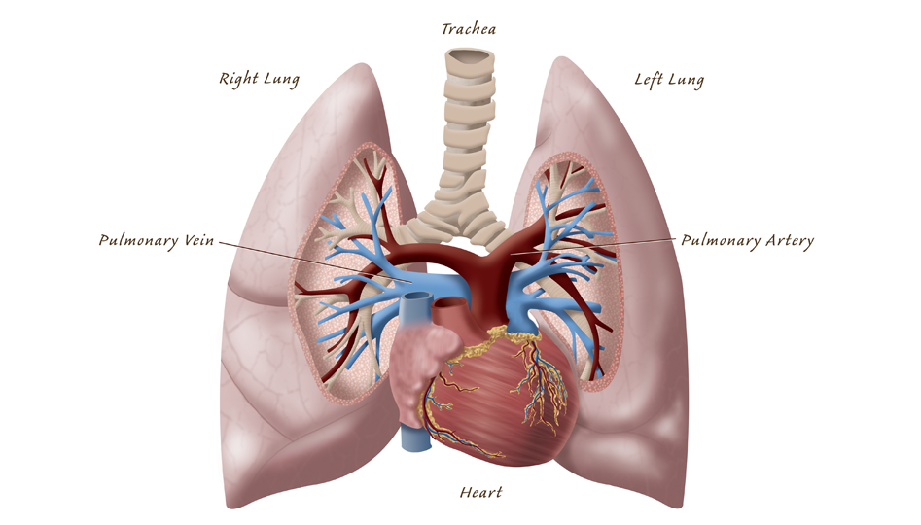
Luchtpijp
Rechter long
Linker long
Long vene
Long arterie
Hart

Slide 31
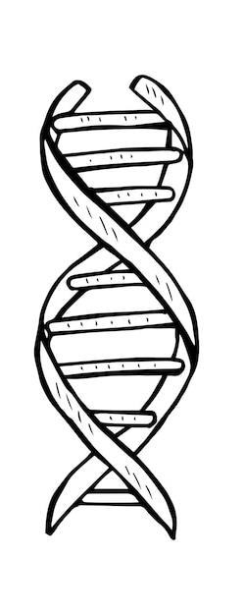
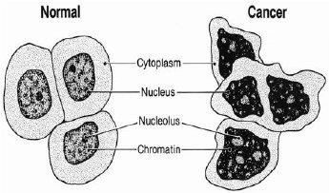
Hoe meer rook en damp,
hoe meer DNA schade,
hoe groter de kans op kanker

Slide 32
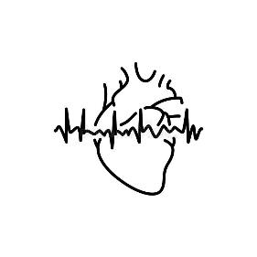
Roken/vapen en hart- en vaatziekten
Teer en chemicaliën
Aderverkalking en stolsels
Hart- en
vaatziekten
Nicotine
Versnelde hartslag en vaatvernauwing

Slide 33
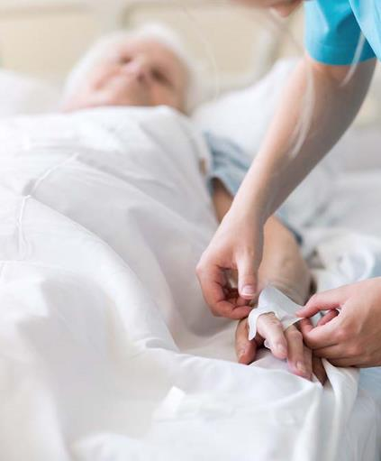
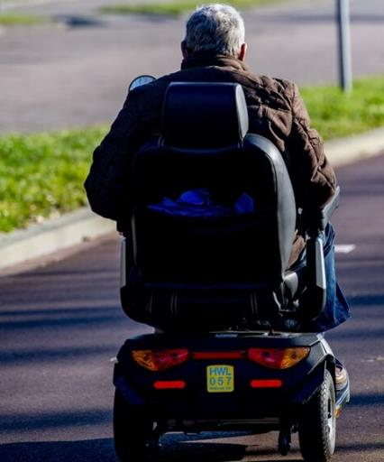
Ziek door roken/vapen:
Alleen voor oude mensen?

Slide 34
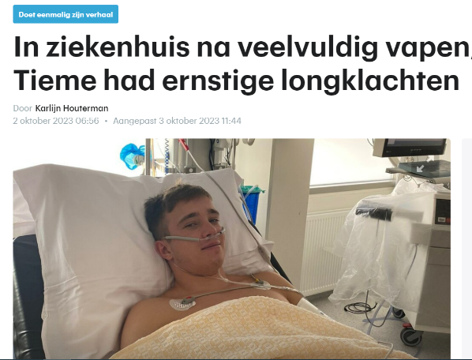

Slide 35
Vragen?

Slide 36
Vapen
#jouwkeuze
Welke keuze maak jij?

